Slide 1







PHÒNG GIÁO DỤC ĐÀO TẠO HUYỆN KIM BẢNG
TRƯỜNG MẦM NON XÃ NHẬT TÂN
BIỆN PHÁP
“NÂNG CAO CHẤT LƯỢNG HOẠT ĐỘNG CHƠI NGOÀI TRỜI CHO TRẺ 5-6 TUỔI ”.
Giáo viên thực hiện: Lê Thị Thảo
Năm học: 2024-2025

Slide 2
LÍ DO CHỌN BIỆN PHÁP
THUẬN LỢI VÀ KHÓ KHĂN
CẤU TRÚC
NỘI DUNG BIỆN PHÁP
HIỆU QUẢ BIỆN PHÁP

Slide 3








LÍ DO CHỌN BIỆN PHÁP

Slide 4
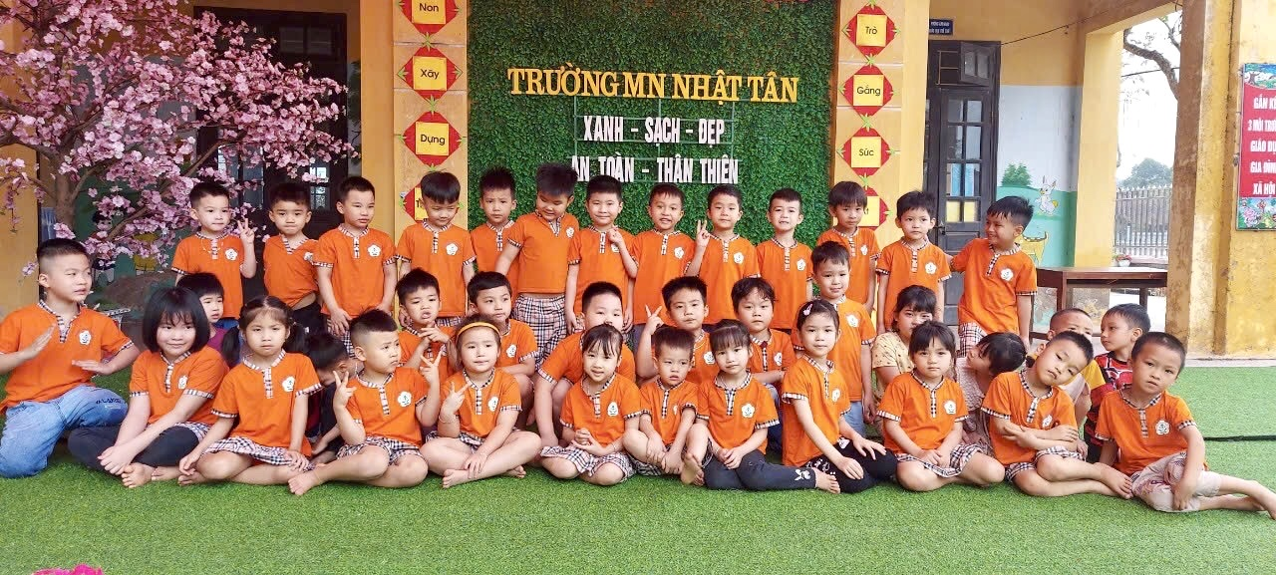

Slide 5
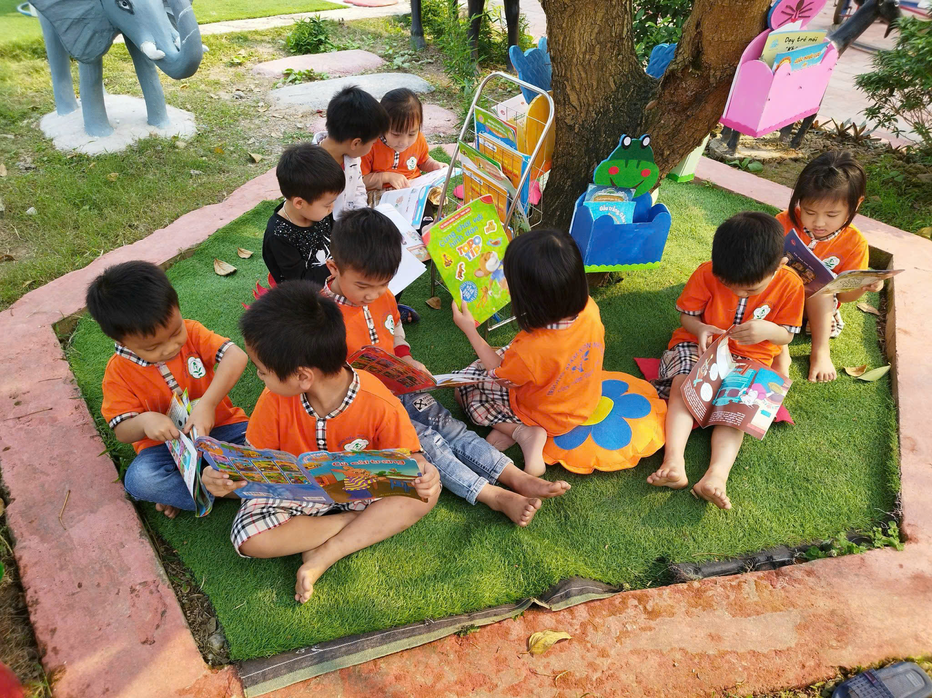

Slide 6
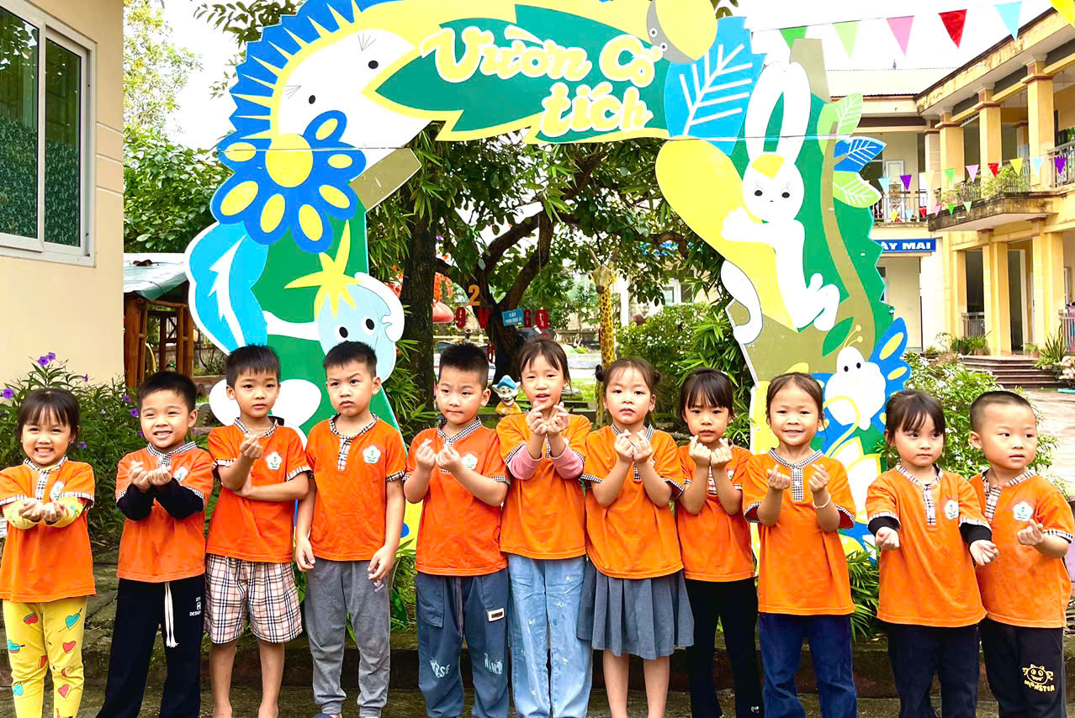

Slide 7

THUẬN LỢI
Cha mẹ trẻ quan tâm và ủng hộ nhiều nguyên vật liệu thủ công làm đồ dùng, đồ chơi cho các hoạt động.
Ban lãnh đạo nhà trường luôn tạo điều kiện bồi dưỡng về mặt chuyên môn nghiệp vụ .
Nhà trường đã trang bị, bổ sung nhiều đồ dùng, đồ chơi ngoài trời phong phú, đa dạng phù hợp với trẻ mầm non.
Bản thân tôi có trình độ chuyên môn vững vàng, có lòng yêu nghề, mến trẻ, nhiệt tình trong giảng dạy.
Lớp A5 được phân công phụ trách có 33 cháu trong đó 100% các cháu đã học qua lớp 4 - 5 tuổi nên các cháu nhanh nhẹn và đạt được các mục tiêu cuối độ tuổi.

Slide 8




KHÓ KHĂN
01
02
Môi trường cho trẻ hoạt động trải nghiệm còn hạn chế dẫn đến việc trẻ được luyện tập ít, nên buổi hoạt động đơn điệu, nhàm chán không đem lại kết quả như mong muốn.
03
Giáo viên tổ chức hoạt động chơi ngoài trời thường nặng về cung cấp kiến thức cho trẻ, sử dụng các phương pháp chưa hợp lý.
Khi tham gia hoạt động trẻ còn thụ động, chưa có sự tìm tòi, khám phá xung quanh. Một số trẻ còn nhút nhát, chưa mạnh dạn tự tin.
06

Slide 9




BẢNG KHẢO SÁT THÁNG 9/2023
Nội dung khảo sát | Số trẻ | Đạt |  | Chưa đạt
 |  | SL | % | SL | %
Trẻ hứng thú tham gia hoạt động quan sát | 33 | 17 | 51,5 | 16 | 48,5
Trẻ tích cực trong hoạt động thí nghiệm, trải nghiệm |  | 18 | 54,5 | 15 | 45,5
Trẻ chủ động tham gia vào hoạt động lao động, chăm sóc |  | 16 | 48,5 | 17 | 51,5
Trẻ tích cực tham gia vào trò chơi vận động, chơi tự chọn. |  | 17 | 51,5 | 16 | 48,5

Slide 10
CÁC BIỆN PHÁP

Slide 11

s
Biện pháp 1. Xây dựng kế hoạch tổ chức hoạt động ngoài trời
cho trẻ
Khi xây dựng kế hoạch,tôi lựa chọn các nội dung đề tài cho trẻ hoạt động ngoài trời phù hợp với từng mục tiêu chủ đề, phân bố để các nội dung hoạt động, trò chơi vận động, trò chơi dân gian, trò chơi tự chọn không bị lặp lại giữa các ngày trong tuần.
Trong quá trình tổ chức cho trẻ chơi ngoài trời tôi linh hoạt, sáng tạo trong việc lựa chọn nội dung cũng như đổi mới hình thức tổ chức, đan xen giữa hình thức quan sát, thăm quan, dạo chơi, trải nghiệm, lao động, vệ sinh cho trẻ tham gia, phù hợp với từng chủ đề và thời tiết.
Tham mưu với tổ chuyên môn, ban lãnh đạo nhà trường bố trí thời gian, khu vực chơi, hoạt động giữa các lớp xen kẽ nhau

Slide 12
Biện pháp 2: Tạo môi trường hoạt động và sử dụng các nguyên vật liệu để tổ chức hoạt động ngoài trời.
Tạo môi trường hoạt động cho trẻ vui chơi ngoài trời.
Môi trường để tổ chức hoạt động vui chơi ngoài trời cần được tạo ra nhằm khơi gợi hứng thú, phát huy khả năng tìm tòi và khám phá của cô và trẻ.

Slide 13
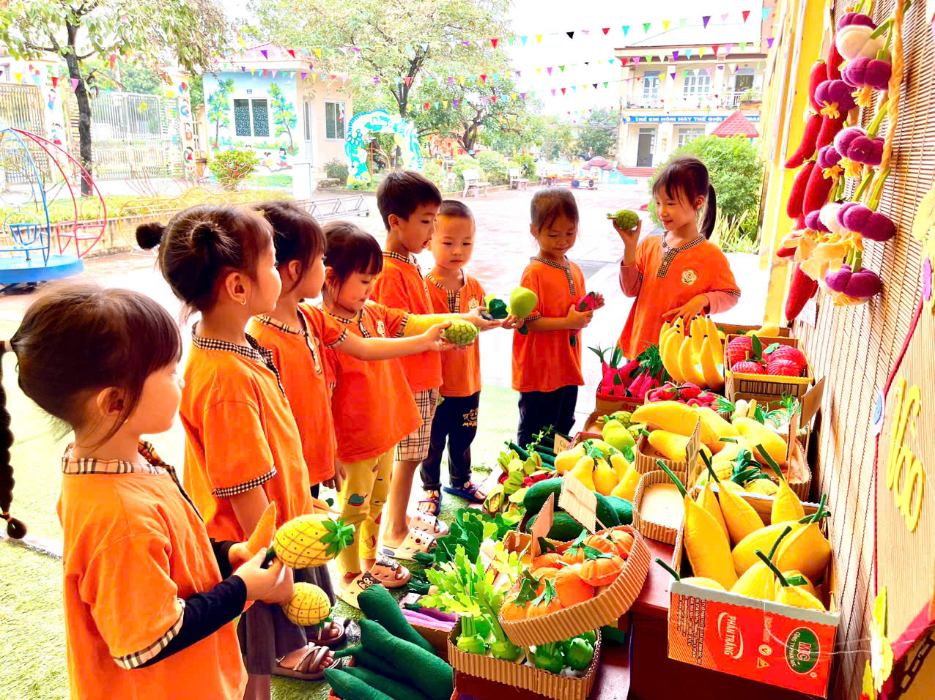
Hình ảnh: Trẻ trải nghiệm “ Nghề nào bé yêu” ở khu chợ quê.

Slide 14
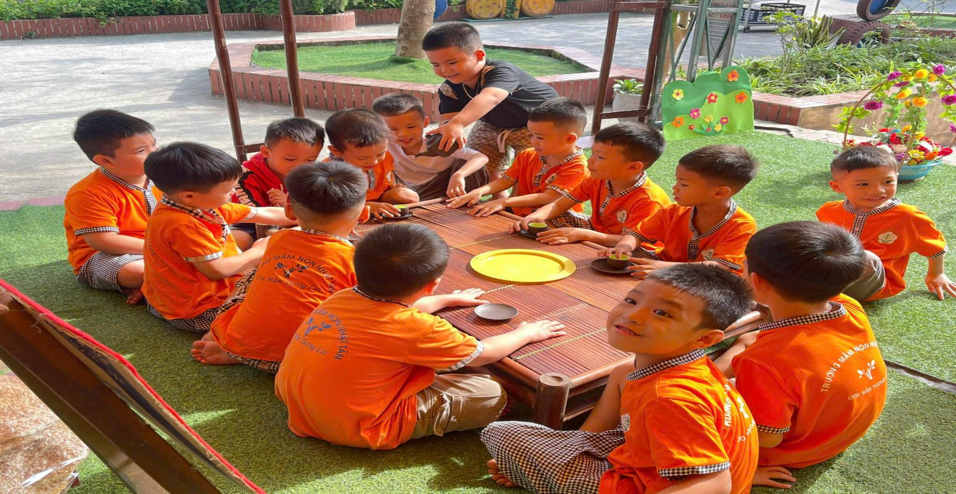
Hình ảnh: Trẻ vào vai thực khách ăn uống

Slide 15
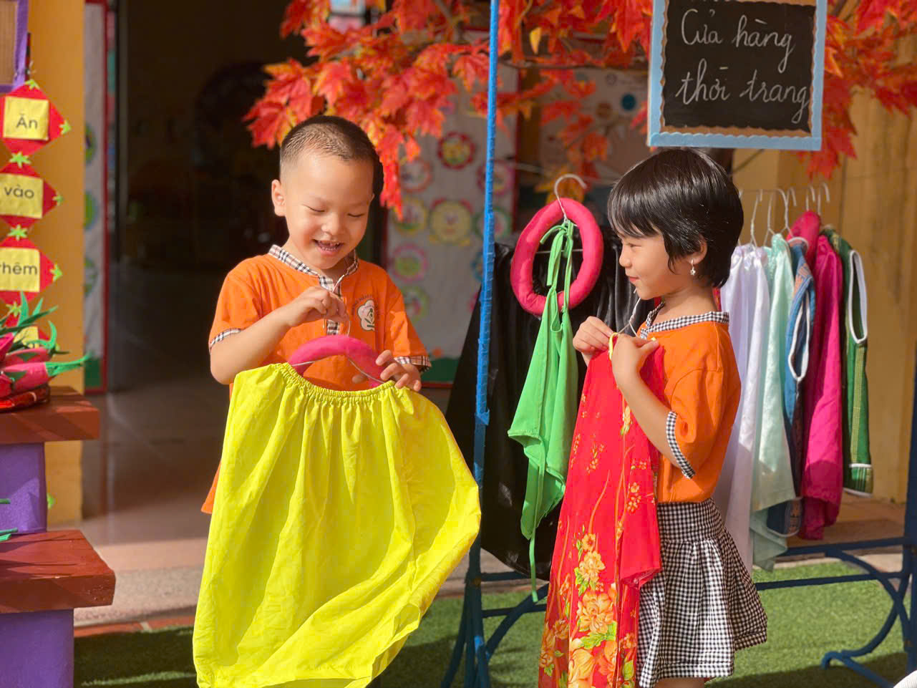
Hình ảnh: Trẻ trải nghiệm “Nhà thiết kế giỏi”

Slide 16
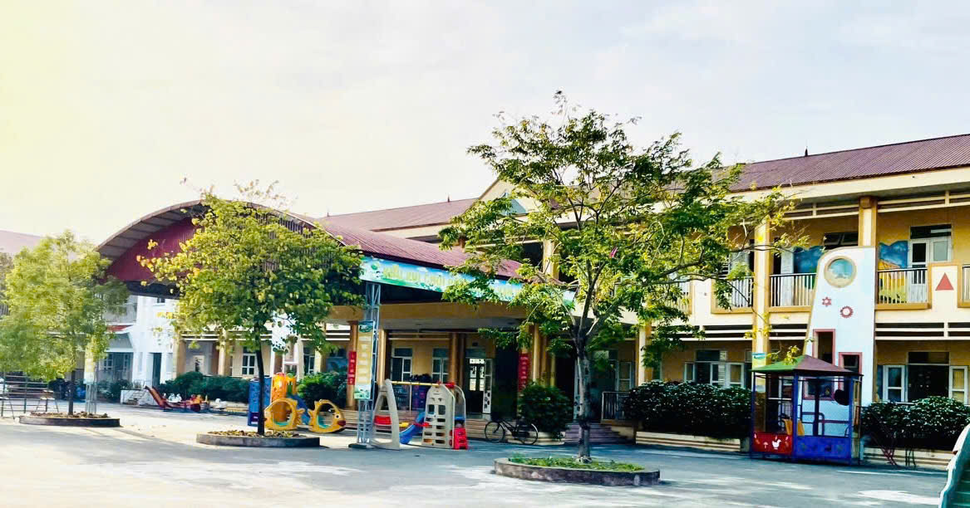
Hình ảnh: Môi trường cho trẻ hoạt động vui chơi

Slide 17
Sử dụng nguyên vật liệu cho trẻ hoạt động.
Khi tổ chức cho trẻ tham gia hoạt động ngoài trời tôi luôn tận dụng các nguyên vật liệu mở, đối tượng quan sát, khám phá sẵn có trong tự nhiên, khuôn viên trường như: cây xanh, bồn hoa, vườn rau, vườn cổ tích.... Nơi đây có thể tổ chức cho trẻ quan sát cây, chăm sóc cây, cảm nhận thời tiết bằng các câu hỏi gợi mở như: Khi đứng trong bóng cây con cảm thấy thế nào? Cây xanh đem đến cho chúng ta những lợi ích gì?

Slide 18
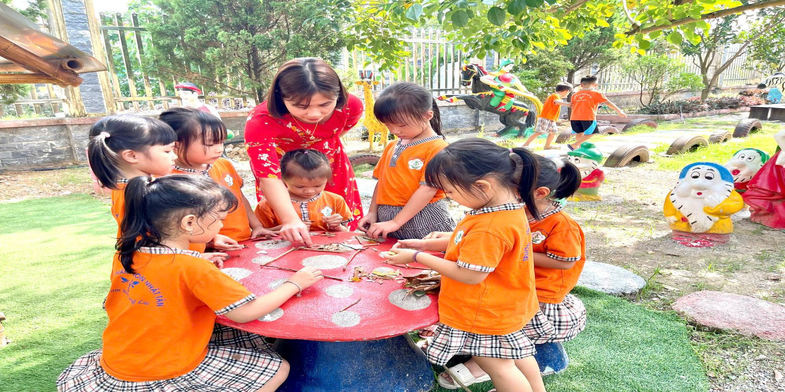
Hình ảnh: Trẻ xếp hình từ cành cây, lá cây khô.

Slide 19
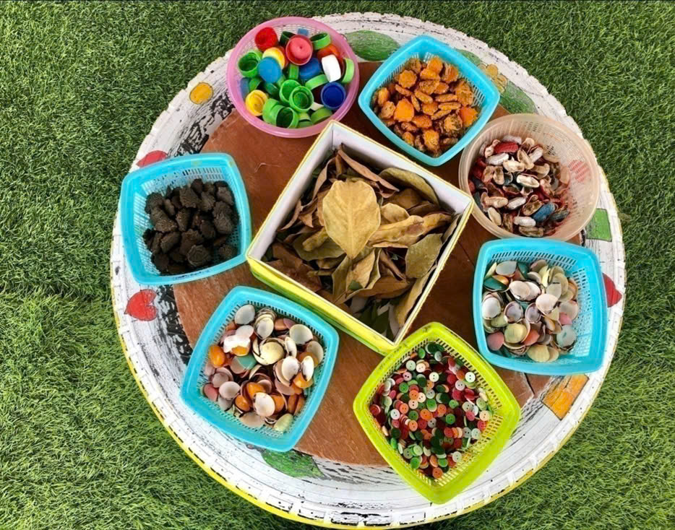
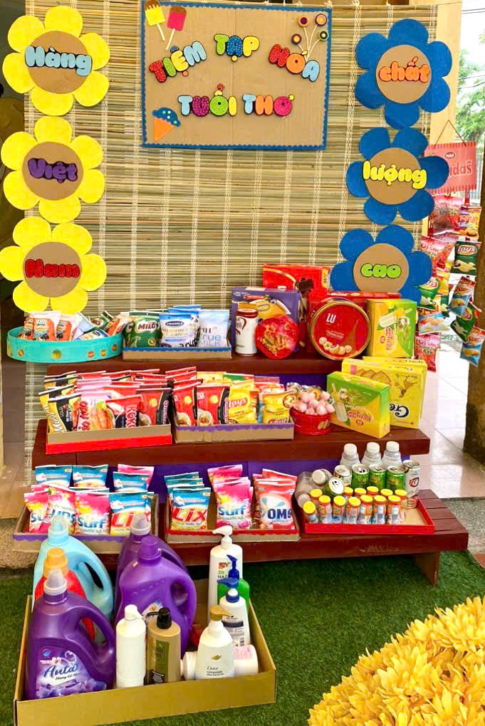
Hình ảnh: Sưu tầm các nguyên vật liệu mở.

Slide 20
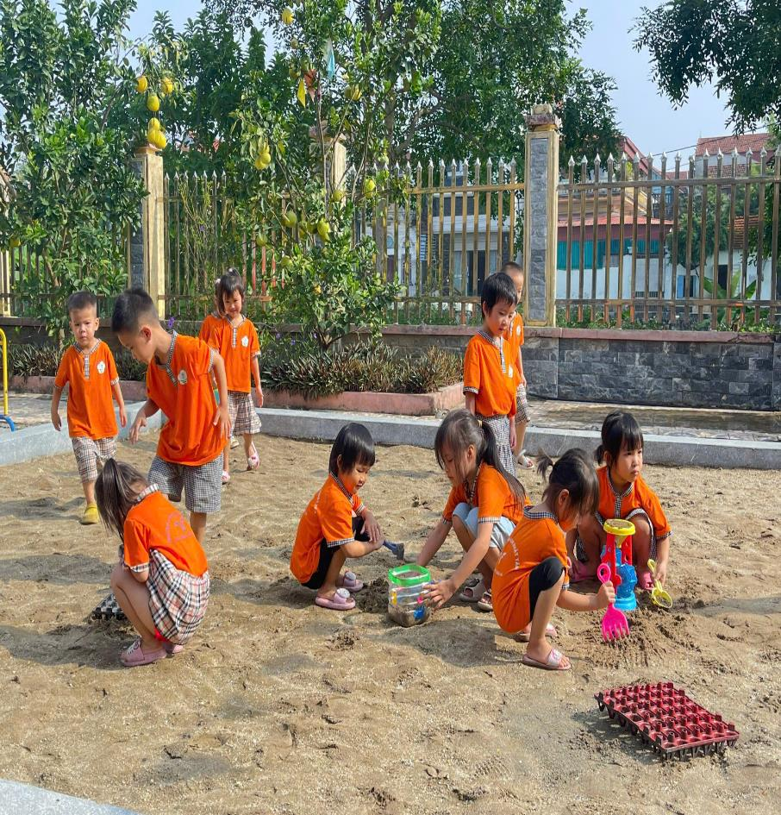
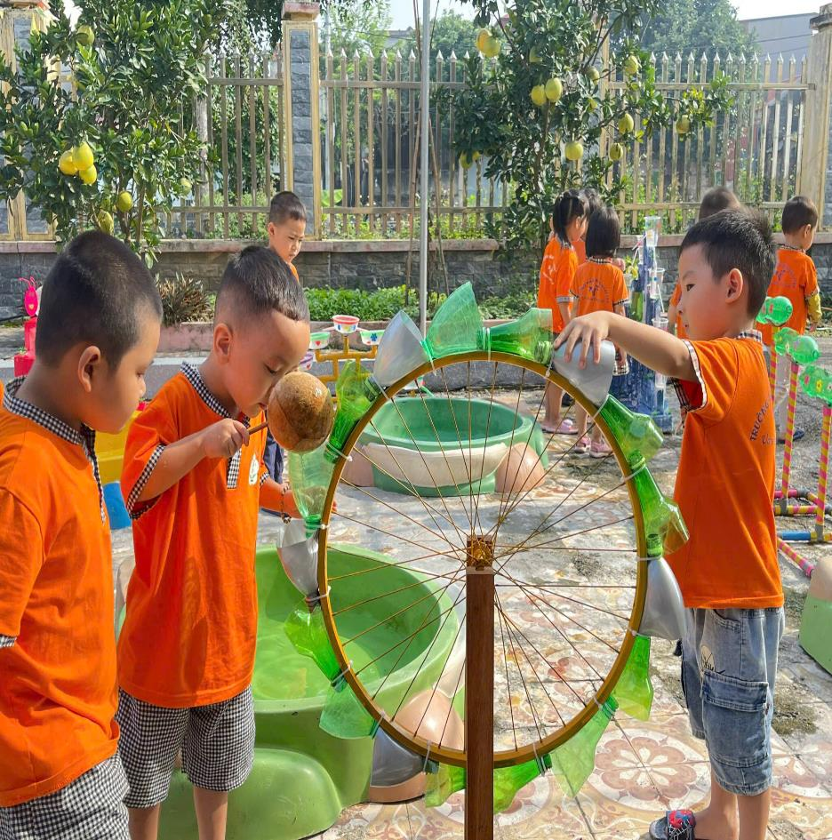
Hình ảnh: Trẻ đang chơi với cát và nước

Slide 21

Biện pháp 3: Đổi mới nội dung, hình thức cho trẻ hoạt động đa dạng phong phú.
Hoạt động quan sát

Slide 22
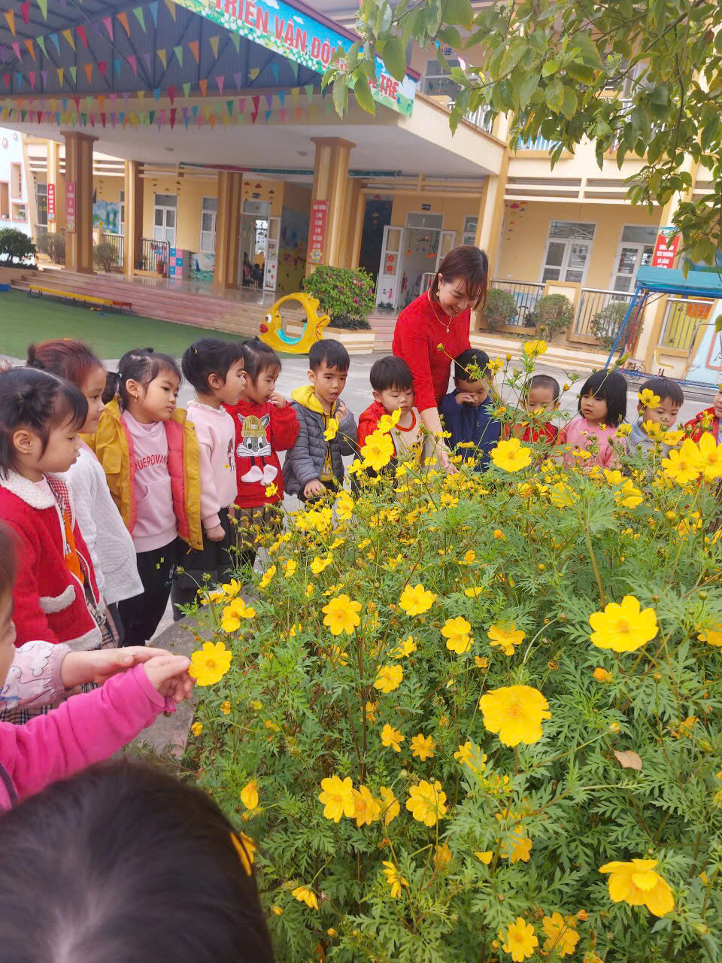

Slide 23
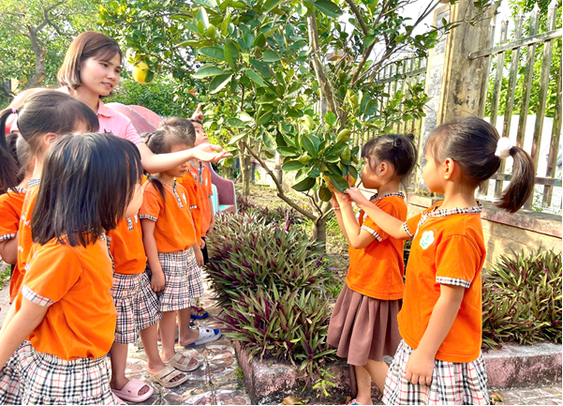
Hình ảnh: Trẻ đang quan sát cây ăn quả

Slide 24
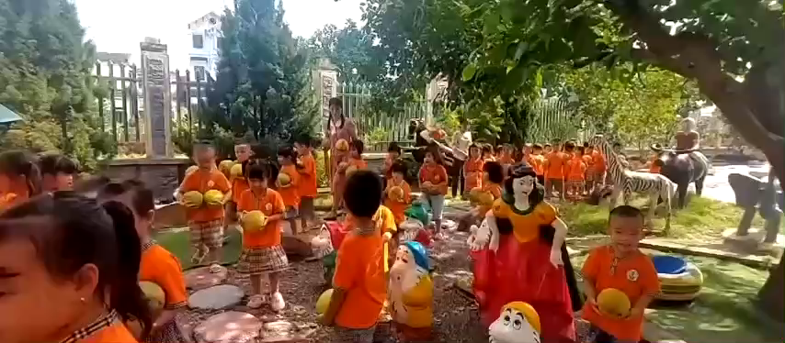

Slide 25
Hoạt động trải nghiệm
Hoạt động khám phá trải nghiệm đã tạo cho trẻ sự hứng thú, trẻ tích cực và chủ động hơn trong các hoạt động hàng ngày, cung cấp các kiến thức, kĩ năng từ đó hình thành kinh nghiệm phục vụ cho cuộc sống của trẻ.

Slide 26
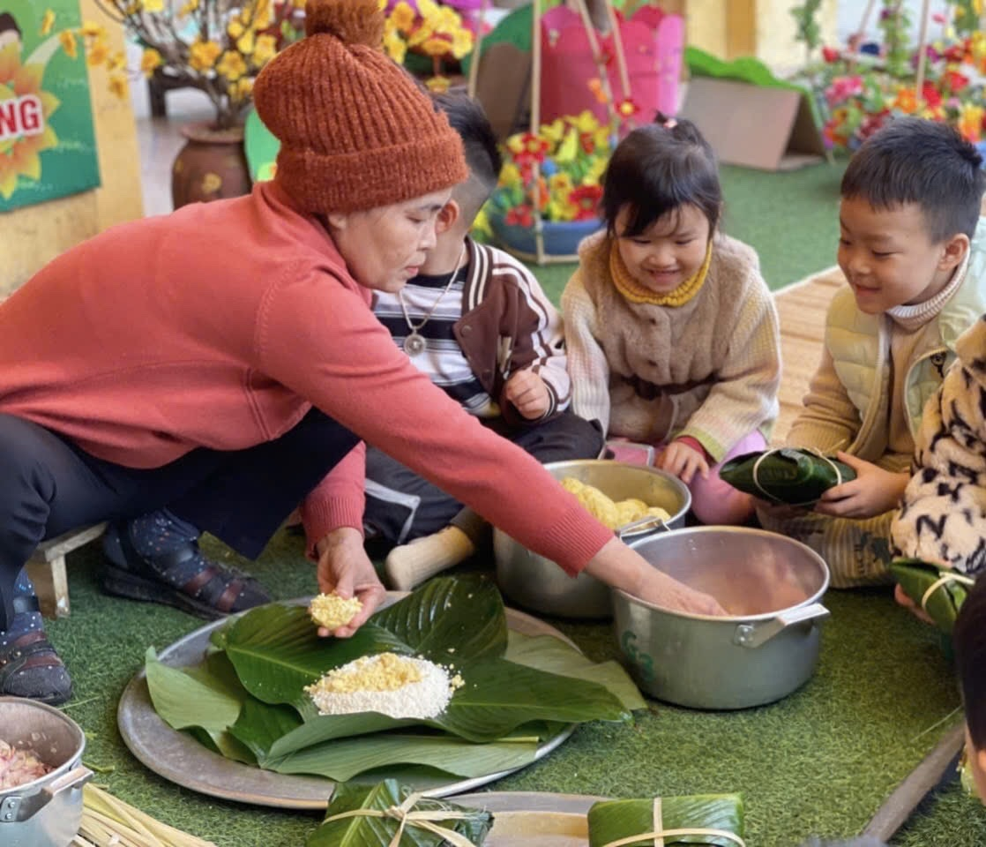
Hình ảnh: Trẻ trải nghiệm vui đón Tết Nguyên Đán.

Slide 27
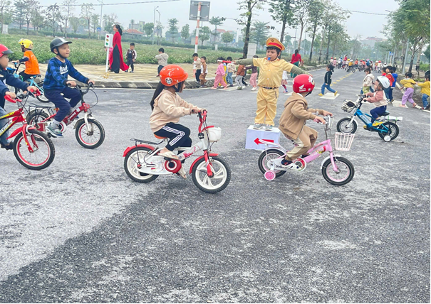
Hình ảnh: Trẻ được trải nghiệm tham gia giao thông

Slide 28
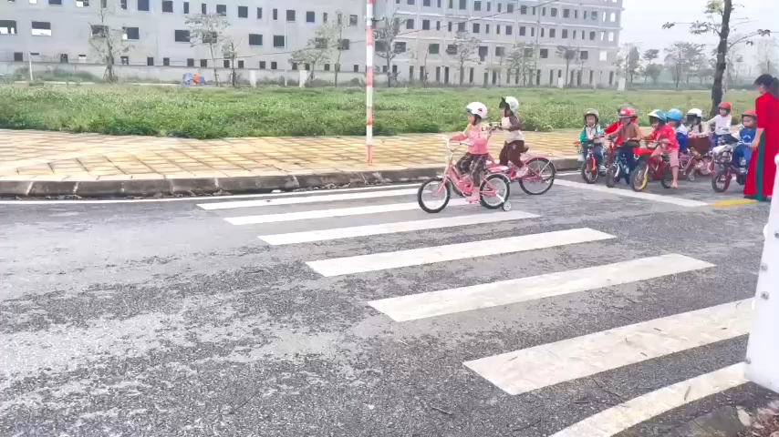

Slide 29
Hoạt động thí nghiệm
Đây là một trong những nội dung mà thu hút được sự chú ý, hứng thú của trẻ nhất. Khi tổ chức cho trẻ làm các thí nghiệm, tôi luôn nắm rõ mục đích của thí nghiệm và chuẩn bị những đồ dùng để thực hiện thí nghiệm, giải thích cho trẻ hiểu về kết quả của thí nghiệm đó.

Slide 30
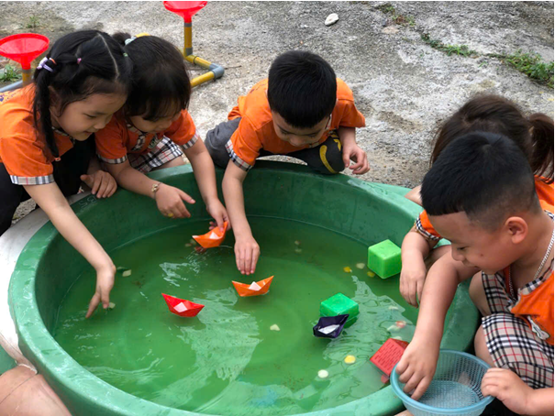
Hình ảnh: Trẻ đang làm thí nghiệm chìm, nổi.

Slide 31
Hoạt động lao động, chăm sóc.
Tổ chức cho trẻ lao động là tạo cơ hội cho trẻ được thể hiện và rèn luyện phẩm chất của người lao động đó là sự chăm chỉ, cần cù, chịu khó.

Slide 32
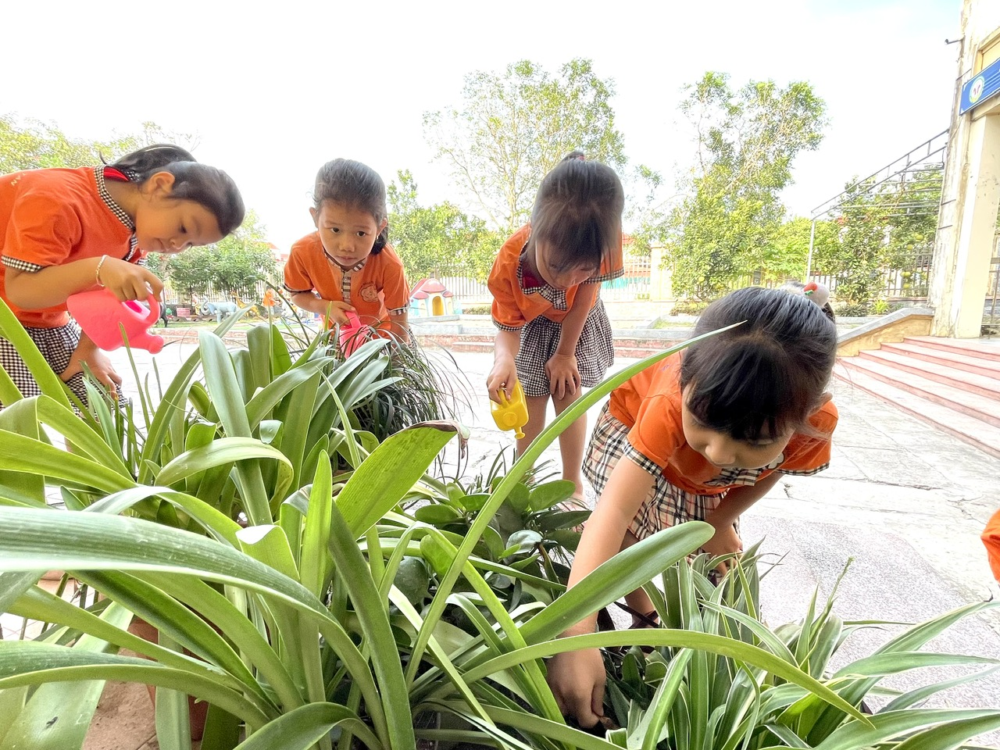
Hình ảnh: Trẻ đang chăm sóc cho cây.

Slide 33
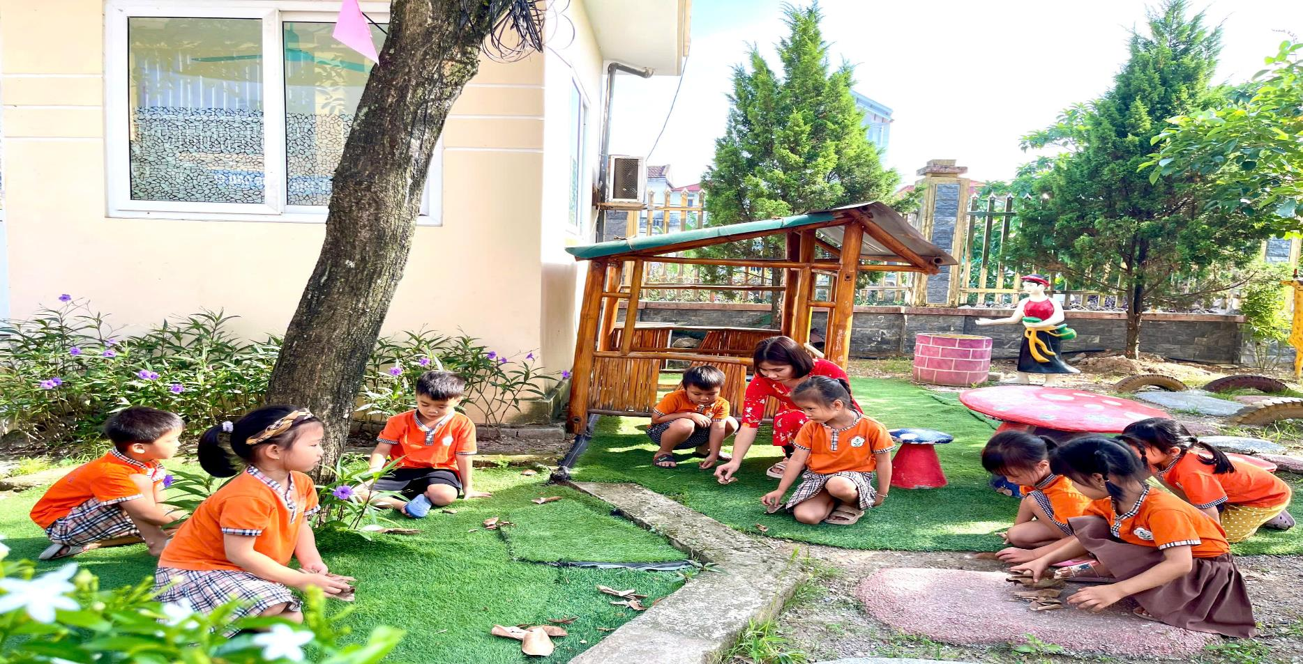
Hình ảnh: Trẻ đang lao động nhặt rác bỏ vào thùng.

Slide 34
Biện pháp 4. Sử dụng linh hoạt các trò chơi trong tổ chức chơi ngoài trời cho trẻ.
Trò chơi vận động.
Trò chơi vận động là để trẻ được rèn luyện, củng cố các vận động cơ bản như đi, chạy, nhảy, ném và các tố chất vận động: nhanh, mạnh, bền bỉ, khéo léo. Như vậy, khi tổ chức cho trẻ ở phần chơi này, tôi luôn tìm ra các hình thức tổ chức sáng tạo, mới lạ lôi cuốn trẻ.

Slide 35
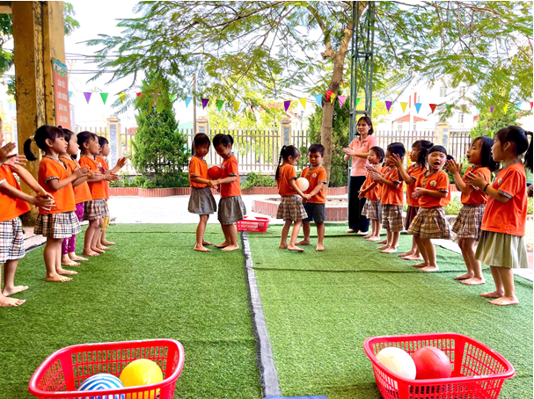
Hình ảnh: Trẻ đang chơi trò chơi “ Chuyền bóng”

Slide 36
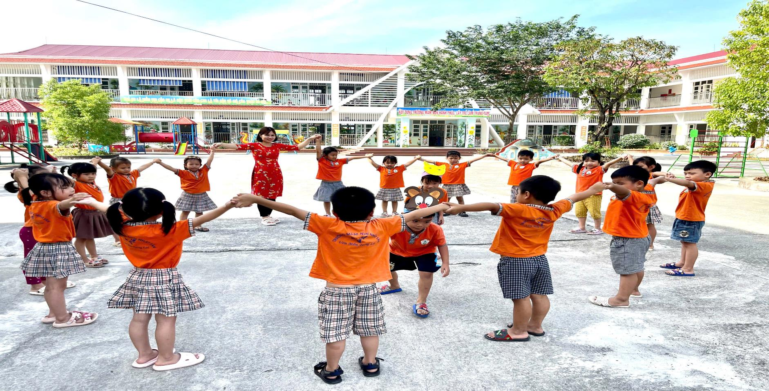
Hình ảnh: Trẻ đang chơi trò chơi “Mèo đuổi chuột”

Slide 37
Chơi tự chọn
Đây là hoạt động mà trẻ được tự do vui chơi với đồ chơi, trò chơi mà trẻ yêu thích, thỏa mãn nhu cầu cá nhân của trẻ.

Slide 38
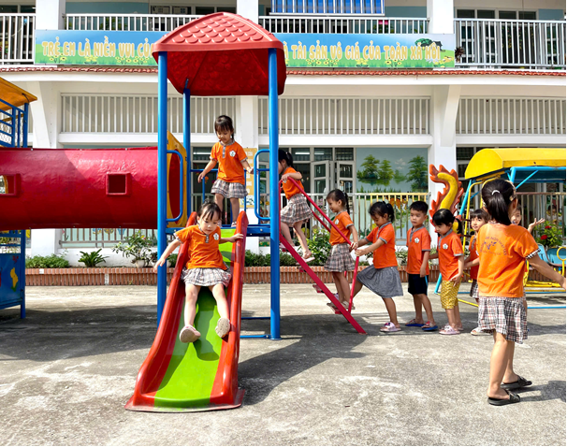
Hình ảnh: Trẻ đang chơi đồ chơi ngoài trời.

Slide 39
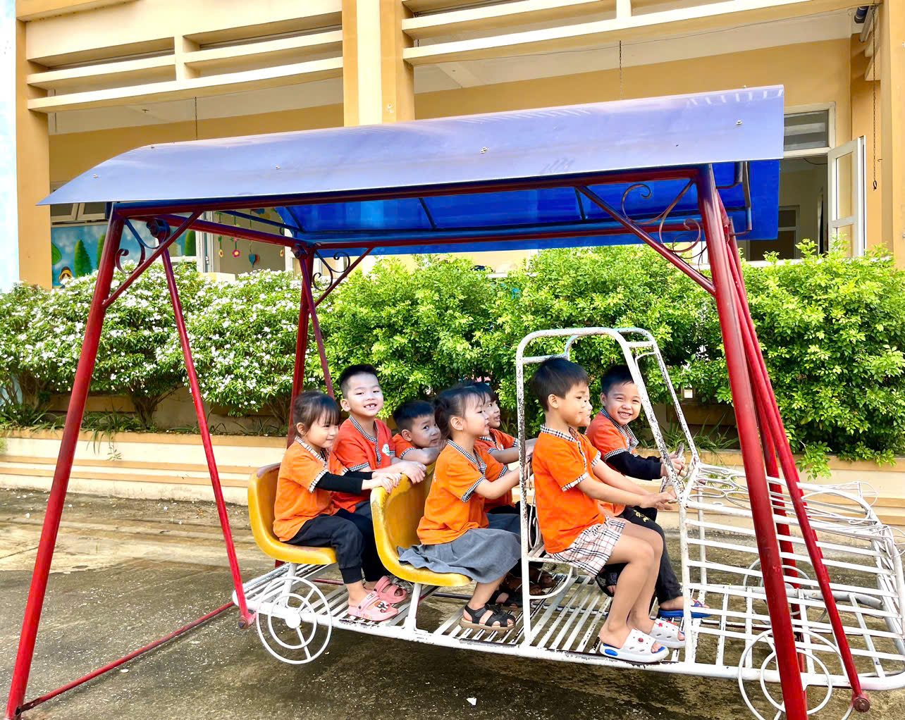
Hình ảnh: Trẻ đang chơi đồ chơi ngoài trời.

Slide 40
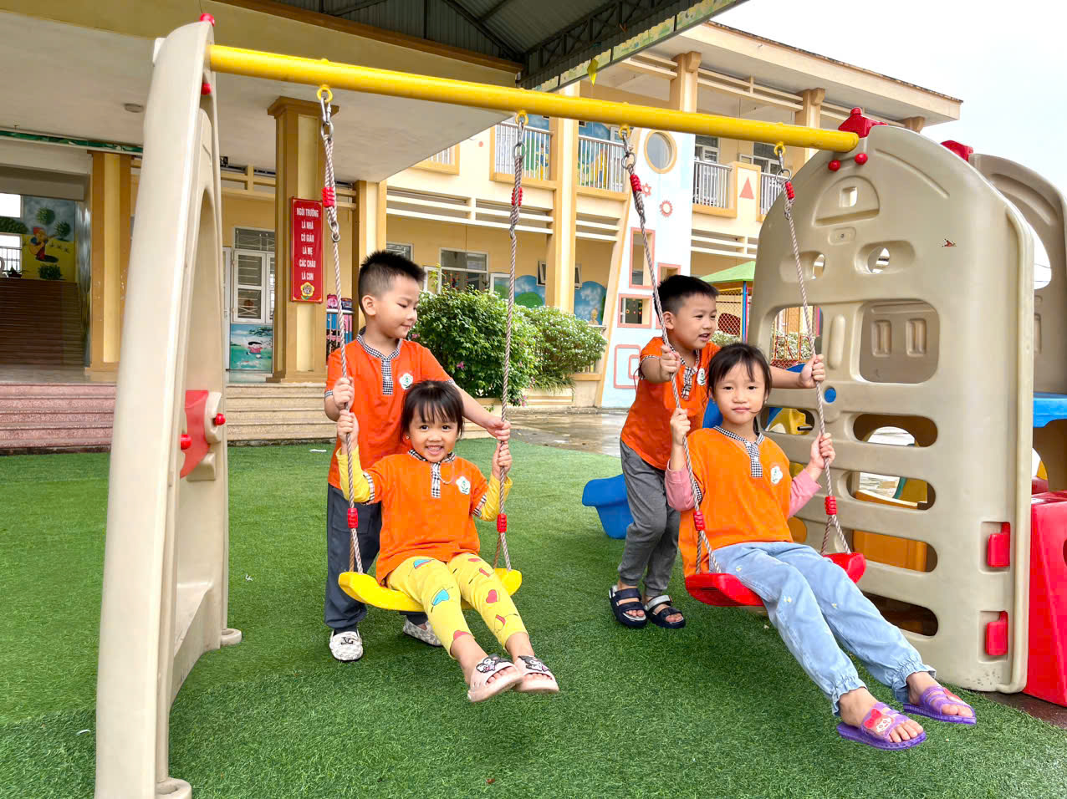
Hình ảnh: Trẻ đang chơi đồ chơi ngoài trời.

Slide 41
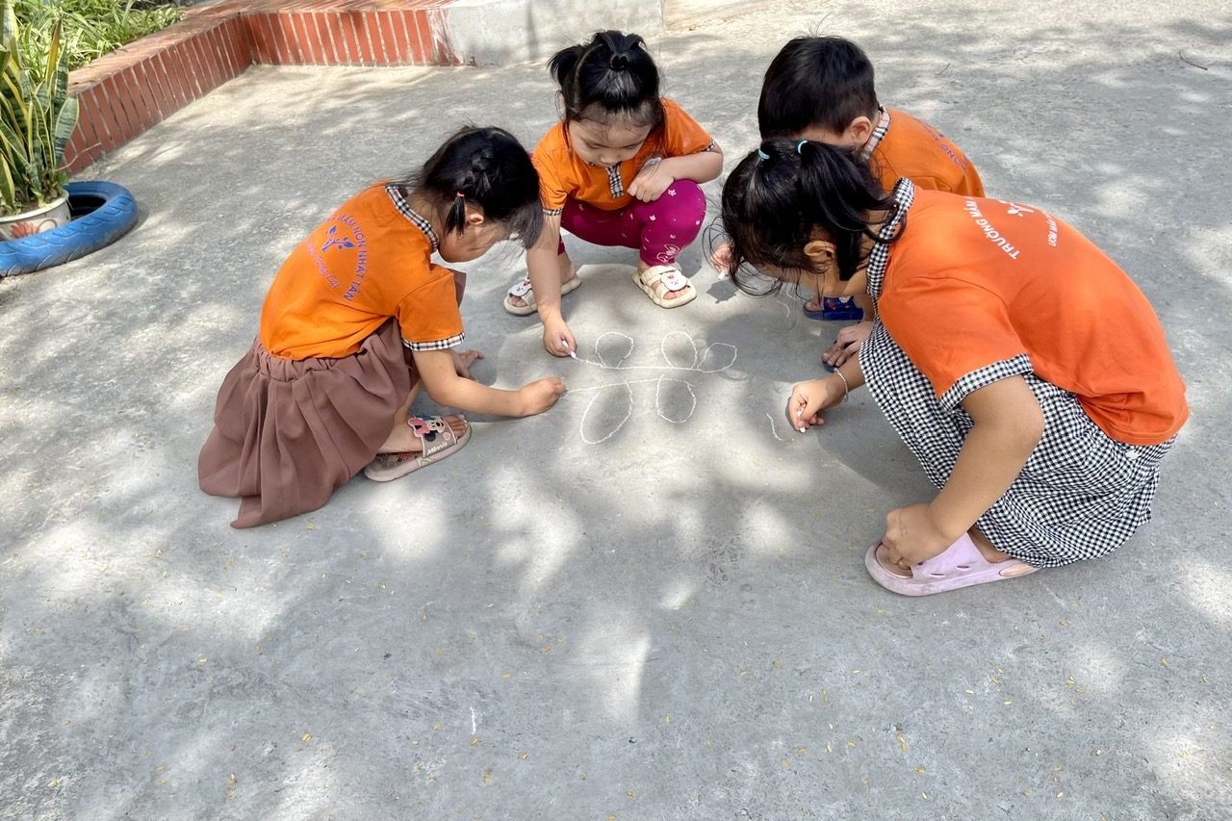
Hình ảnh: Trẻ đang chơi với phấn.

Slide 42
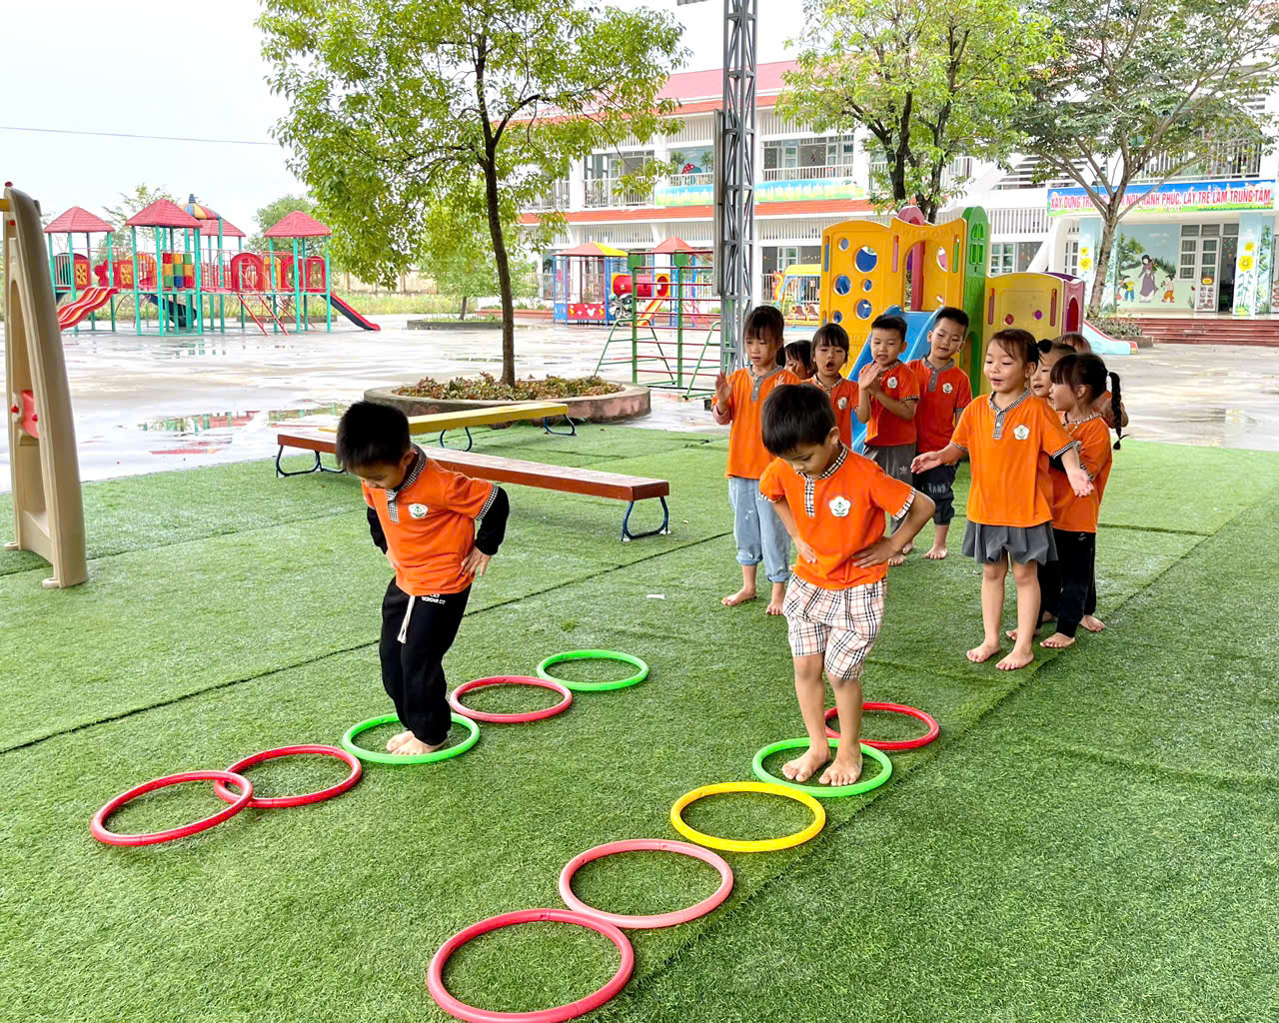
Hình ảnh: Trẻ đang chơi với vòng..

Slide 43



HIỆU QUẢ CỦA BIỆN PHÁP
1. Đối với trẻ
Trẻ mạnh dạn, tự tin trong giao tiếp, sử dụng đồ dùng, đồ chơi khéo léo, tạo ra nhiều sản phẩm và có sự sáng tạo.
Trẻ biết thể hiện và giao lưu tình cảm giữa bạn bè và mọi người xung quanh, có thái độ tự giác khi tham gia chơi.
Trẻ thể hiện sự thân thiện với môi trường xung quanh, yêu thích thiên nhiên, cây cối, con vật.
Trẻ luôn hào hứng, tích cực tham gia hoạt động ngoài trời, kỹ năng giao tiếp của trẻ ngày càng tiến bộ.

Slide 44
BẢNG KHẢO SÁT THÁNG 5/2024
Nội dung khảo sát | Số trẻ | Đạt |  | Chưa đạt
 |  | SL | % | SL | %
Trẻ hứng thú tham gia hoạt động quan sát | 33 | 33 | 100 | 0 | 0
Trẻ tích cực trong hoạt động thí nghiệm, trải nghiệm |  | 32 | 96,9 | 1 | 3,1
Trẻ chủ động tham gia vào hoạt động lao động, chăm sóc |  | 33 | 100 | 0 | 0
Trẻ tích cực tham gia vào trò chơi vận động, chơi tự chọn. |  | 33 | 100 | 0 | 0

Slide 46







2. Đối với bản thân
Bản thân luôn thấy nhẹ nhàng hơn khi tổ chức cho trẻ chơi ngoài trời, nắm bắt được nhu cầu mong muốn của trẻ, tôn trọng ý kiến của trẻ.
Bản thân tôi đã lựa chọn được các nội dung phù hợp để tổ chức cho trẻ chơi ngoài trời hợp lý, cuốn hút trẻ.
  Năng động, sáng tạo trong việc tạo môi trường cho trẻ hoạt động, biết cách khai thác và sử dụng các nguyên vật liệu, đồ dùng, đồ chơi một cách hợp lý có hiệu quả.
Đáp ứng được nhu cầu vui chơi của trẻ và sự đổi mới của chương trình giáo dục mầm non

Slide 47



3. Đối với cha mẹ trẻ
  Cha mẹ trẻ hiểu được tầm quan trọng của việc cho trẻ tham gia hoạt động vui chơi đặc biệt là hoạt động vui chơi ngoài trời, luôn thân thiện, quan tâm ngày càng nhiều đến nhà trường, cô giáo và con em mình.
Cha mẹ trẻ đóng góp nhiều nguyên vật liệu, phế liệu để làm đồ dùng đồ chơi phục vụ cho các hoạt động vui chơi ngoài trời cho trẻ.
.

Slide 48



KẾT LUẬN
KẾT LUẬN
Hoạt động ngoài trời là một hoạt động không thể thiếu trong chế độ sinh hoạt một ngày của trẻ mầm non. Sau khi thực hiện biện pháp tôi thấy khả năng chú ý, hứng thú của trẻ khi tham gia hoạt động đã thay đổi rõ rệt. Trẻ thể hiện tốt những hiểu biết của mình về thế giới xung quanh qua việc quan sát, trải nghiệm, thí nghiệm và trí tưởng tượng, sáng tạo của trẻ ngày càng phong phú. Bản thân tôi đã có sự linh hoạt, sáng tạo trong việc tổ chức các hoạt động chăm sóc giáo dục cho trẻ giúp trẻ phát triển một cách toàn diện.
Hoạt động ngoài trời là một hoạt động không thể thiếu trong chế độ sinh hoạt một ngày của trẻ mầm non. Sau khi thực hiện biện pháp tôi thấy khả năng chú ý, hứng thú của trẻ khi tham gia hoạt động đã thay đổi rõ rệt. Trẻ thể hiện tốt những hiểu biết của mình về thế giới xung quanh qua việc quan sát, trải nghiệm, thí nghiệm và trí tưởng tượng, sáng tạo của trẻ ngày càng phong phú.
Bản thân tôi đã có sự linh hoạt, sáng tạo trong việc tổ chức các hoạt động chăm sóc giáo dục cho trẻ giúp trẻ phát triển một cách toàn diện.

Slide 49


TÔI XIN CHÂN THÀNH CẢM ƠN!

